Slide 1
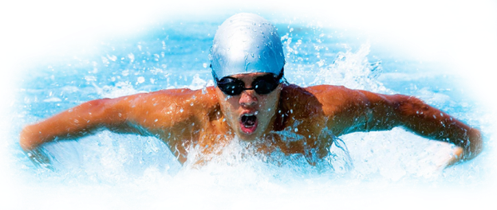
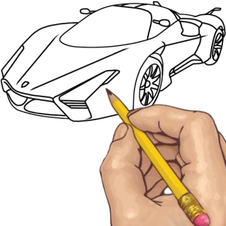
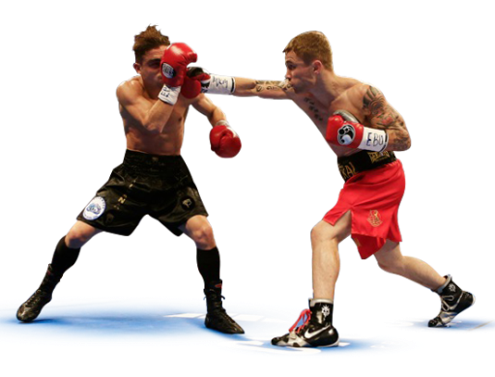
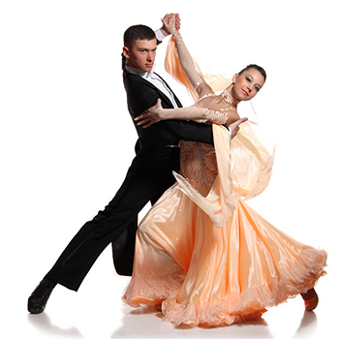
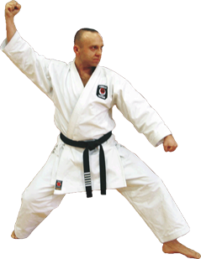
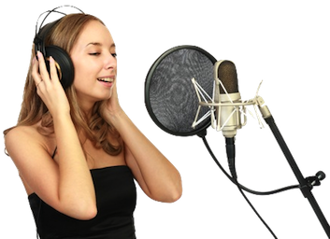
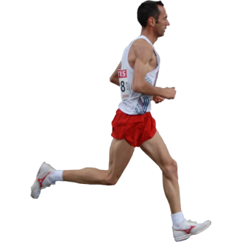
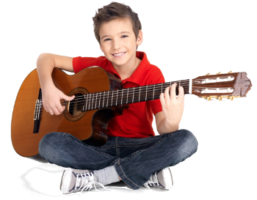
спорт
атлетика
гимнастика
бокс
плавание
фитнес
танцы
каратэ
музыка
пение
театр
рисование

Slide 2
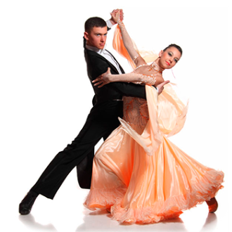
занима́ться + Instr.
спо́ртом атле́тикой гимна́стикой бо́ксом
пла́ванием фи́тнесом та́нцами каратэ́
му́зыкой пе́нием теа́тром рисова́нием

Slide 3
заниматься (1A)
я занимаюсь
ты занимаешься
он занимается
она занимается
мы занимаемся
вы занимаетесь
они занимаются

